Slide 1
Доброго дня!
Я Юрій Панчишин,
керуючий партнер Goldweb Solutions
і я тут, тому що ми любимо робити гарний і функціональний дизайн

Slide 2
Дизайн інтерфейсу - UI чи UX

Slide 3
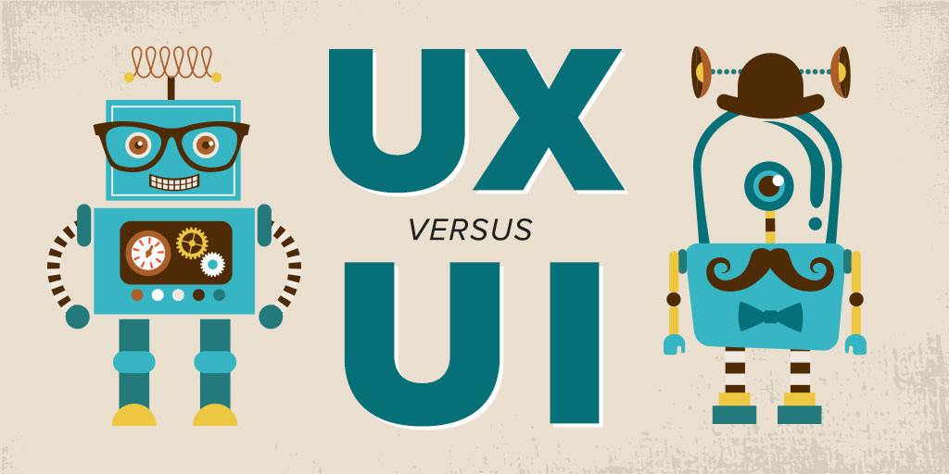
ТЕРМІНИ
UI = User Interface = Інтерфейс користувача
UX = User eXperience = Користувацький досвід

Slide 4
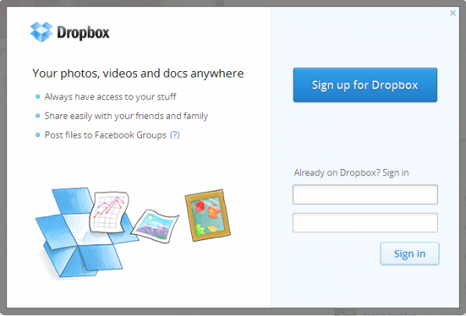
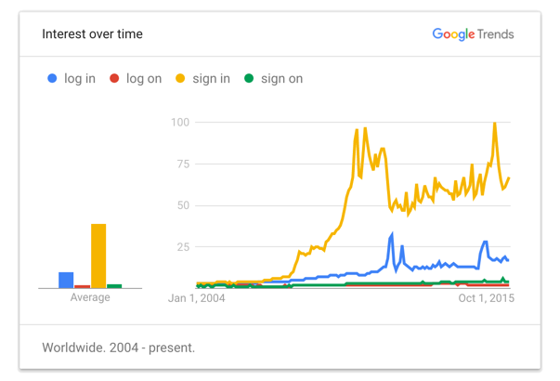
В КОРИСТУВАЧІВ ВЖЕ Є ЗВИЧКИ. СТАВТЕСЯ ДО НИХ З ПОВАГОЮ
Дизайнери Dropbox-а виясняли як краще писати:
log in
log on
sign in
sign on
Детальніше про тренди можна почитати
https://trends.google.com/trends/

Slide 5
НАДПИСИ
квінтесенція комунікації

Slide 6
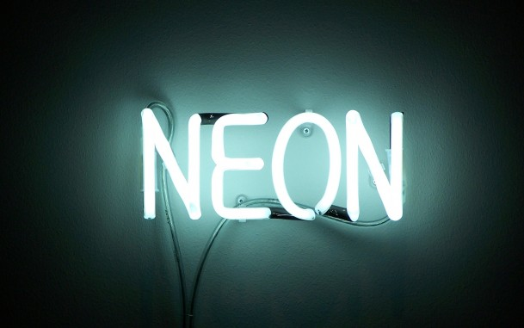
Завдання маркетолога —
не віддати комунікативне жало бренду на розсуд технічних спеціалістів.
Співвідношення UI з UX це ваш вибір. Розберемо на прикладі надписів і повідомлень. Саме вони є провідниками на веб-сайті. Залишимо великі об’єми текстів для замовників які люблять покопатися в деталях та пошукових роботів.

Slide 7
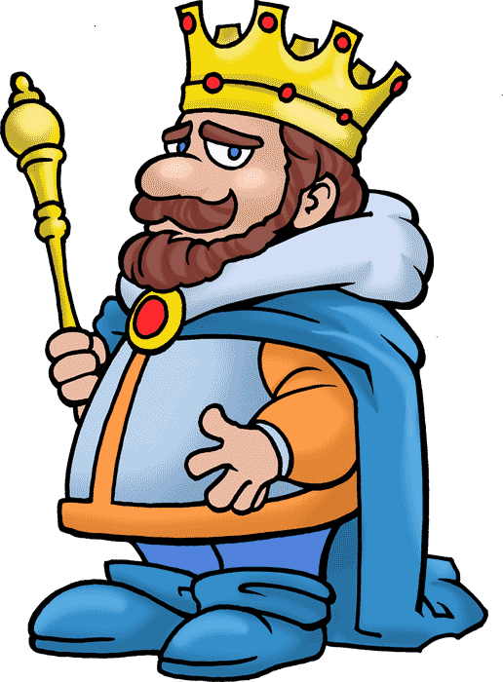
Content is King. Text is King of Content
Надписи виникають на грані між копірайтингом та UX дизайном.
Копірайтери можуть не помічати прихованого у інтерфейсі тексту.

Slide 8
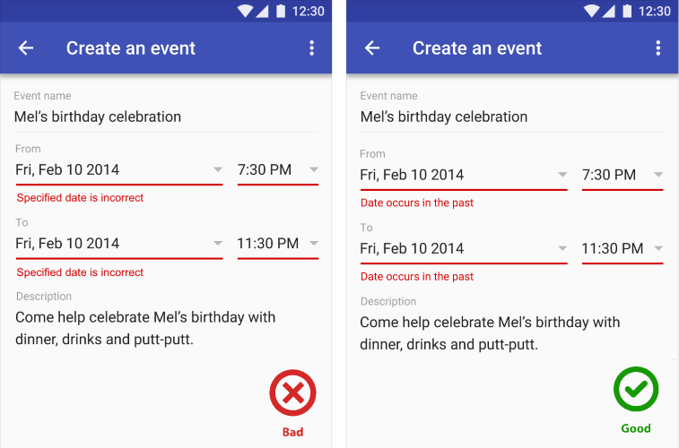
Надписи повинні бути конкретними
Користувач повинен відразу зрозуміти, що йому робити далі.
Не просто «проблема з напругою», а «перевірте кабель».

Slide 9
ЩЕ ОДНА СТОРОНА КОНКРЕТНОСТІ — ВІДСУТНІСТЬ ІНФОРМАЦІЙНОГО ШУМУ
В листі-підтвердженні має бути тільки один лінк, найбільш очікуваний.
Ви підписалися на розсилку — один лінк про підтвердження.
Ви замовили товар — один лінк на трекінг-код.

Slide 10
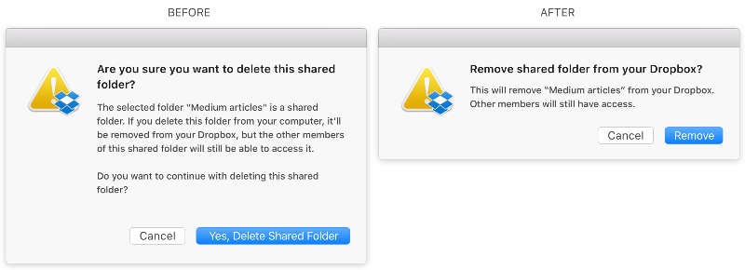
Надписи повинні бути короткі
Не заставляйте мене думати!
Steve Krug
Don't Make Me Think: A Common Sense Approach to Web Usability
Короткий виклад книги:
https://readymag.com/u99763174/519479/

Slide 11
Короткі надписи дають шанс, що їх таки помітять і прочитають.
Відвідувачі дуже хаотичні. Вони швидко намагаються вирішити свою задачу і майже нічого не читають.
Короткі заголовки НЕ економлять час на читання, вони зменшують імовірність ігнорування.

Slide 12
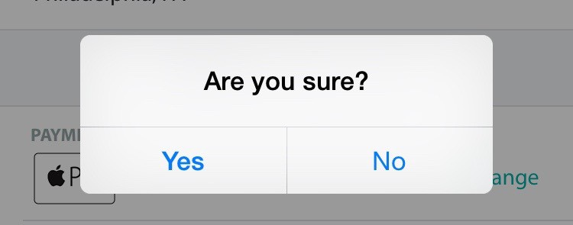
Надписи повинні бути самодостатніми
Користувачі не є зануреними у ваш веб-сайт (мобільний додаток) на 100% відсотків. Вони читають новини, чатяться в месенджерах, розмовляють, відповідають на телефонні дзвінки, потім йдуть додому і відкривають ваш веб-сайт наступного дня — і вони повинні моментально зрозуміти де вони і що вони тут роблять.

Slide 13
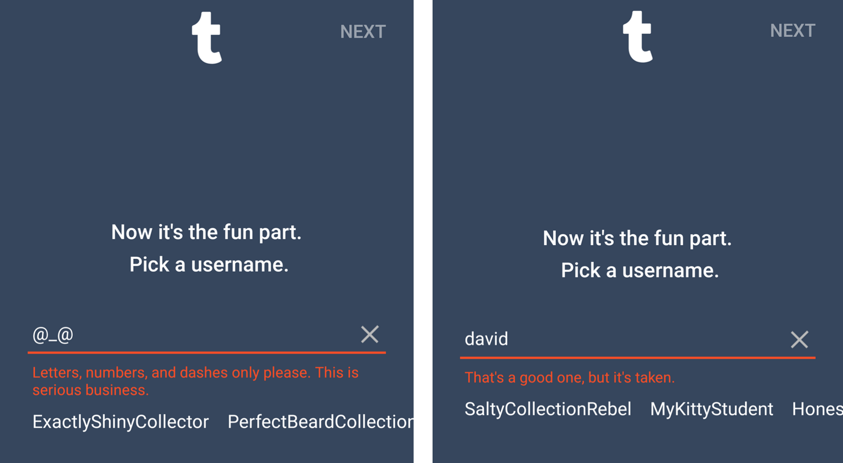
Надписи повинні бути доречними
Можна пожартувати але в міру. Це може бути жарт, а може бути сприйнято як образа. Обирайте тональність звернення.

Slide 14
Тексти повинні бути уніфікованими
Не використовуйте різні терміни для одного і того ж.

Slide 15
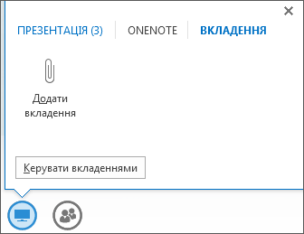
Тексти повинні бути грамотні. А також людино орієнтованими:
Надіслано файл(и): 11
Надіслано 11 файлів.

Slide 16
Дизайн користувацького досвіду
Наступний логічний крок дизайну

Slide 17
Бізнес в стані цифрової трансформації. Тому інтерфейс буде всюди
Інтерфейс це не тільки цифри. Це всі тактильні відчуття + мозок.
Не даремно Apple називає тепер свій інтерфейс не «user», а «human».

Slide 18
ВІД UI/UX ДО СЕРВІС-ДИЗАЙНУ
А давайте думати на крок далі UI/UX-а
Корпоративна культура також повинна переходити через цифрову трансформацію
Наступний і частково вимушений крок — дизайн досвіду

Slide 19
Дизайн – це спосіб думати. І це дає вам нові можливості. Або виявляє накопичені проблеми
GOOGLE - 1998
Дайте мені вибір! Ми щасливі отримати мільйон лінків на всі сайти світу.
GOOGLE – 2017
Я ненавижу вибір!
Я просто хочу одну точну відповідь. ОДНУ!
Як тільки ми отримуємо перелік опцій ми хочемо тікати!

Slide 20
Користувач хоче замовити складну, комплексну послугу в один клік знаючи що якість буде відповідна очікуванням. І в оффлайн також. Ми сформували звичку
Як це вирішити: наприклад, розбиваємо бізнес–процес на деталі, контроль якості на етапах, конвеєризація послуг.

Slide 21
Корпоративна культура – це коли про неї не треба думати, вона вже існує довкола у процесах
Як стати дизайнером чужого досвіду? Головне тут емпатія. Потрібно увійти у роль споживача. Прокрутити те що ви робите в руках, подивитися чужими очима. Це відрізняється від створення ефектних речей. Функціонал продукту не можна відділити від зовнішньої оболонки.
Ваш підхід до дизайну – відчувайте не тільки складові вашого продукту чи послуги, а й оцінюйте досвід користування.
Цілісний досвід – цілісне задоволення споживача.

Slide 22
В проектуванні досвіду споживача звертайте увагу на бізнес-аналіз, дизайн, і цифрову складову
Знайдіть всі точки в яких ви доторкаєтеся зі споживачем (touchpoints).

Slide 23
Сервіс-дизайн – вийшов з цифрового світу і перемістився у оффлайн
Як дизайнер інтерфейсу проектує хід відвідувача по веб-сайту, так і сервіс-дизайнер продумує всі touchpoints клієнта з послугою чи товаром виходячи з точки зору які емоції, ідеї, відчуття та спогади мають виникнути в клієнта.

Slide 24
Для проектування емоцій потрібно не тільки конструктори та продавці але і спеціалісти з емоцій. Це дає продукту завершеність.

Slide 25
Етапи розробки сервіс-дизайну:
Сформувати обмеження (комерційні, фінансові, логістичні)
Розробка головного образу, концепції, ідеї.
Ретельне планування всіх точок контакту людини (т.з. споживача) з продуктом або послугою
Це стосується не тільки краси але і ефективності, обслуговування, перепродажу. Запобігайте негативному досвіду у всіх етапах життєвого циклу.

Slide 26
Для чого це?
Сервісний дизайн дозволяє заробляти більше, підвищує лояльність, частоту продажів. Чим користувачу зрозуміліше що ви робите, ти більше він довіряє вам і залишається вашим клієнтом. А на довірі можна продати нові і несподівані послуги, більший допродаж (upsell).
Потрібно думати про соціальний і емоційний рівень своєї діяльності.
Що потрібно робити – спростити складні процеси і зробити їх user-friendly.

Slide 27
Інколи не потрібна краса, мінімалізм в процесах це також гарно, а потрібна зрозумілість і прогнозованість
Потрібно виходити з логіки покупця, а не продавця.

Slide 28
Ваш товар / послуга має бути як вода з крану. Згадуєш про неї, коли її немає.

Slide 29
Успіхів!
Про веб-девелопмент і не тільки на
https://goldweb.com.ua

